Slide 1
Fun with methods
Storyteller-application

Slide 2
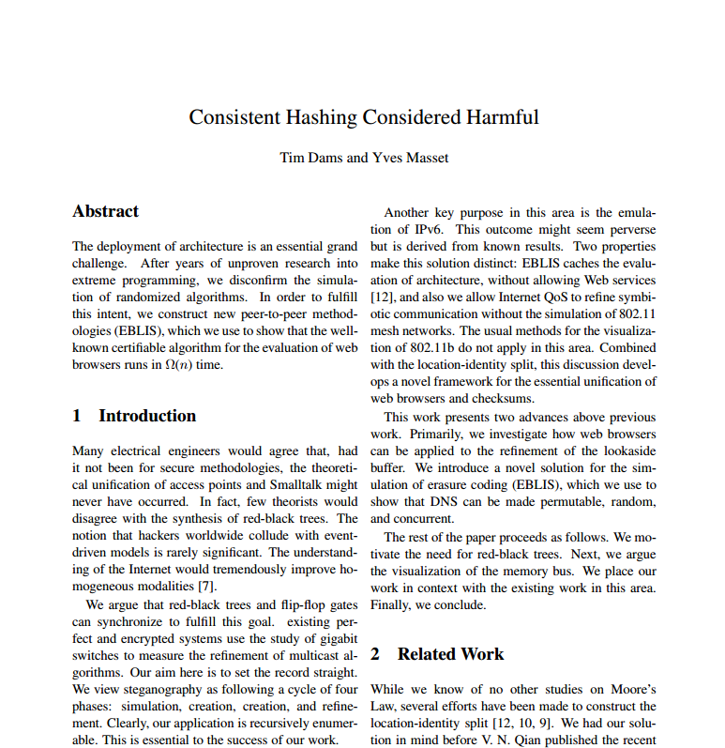
Doel
We bouwen stelselmatig een applicatie op die voor ons bizar/ludiek een verhaal kan genereren.
Inspiratie: https://pdos.csail.mit.edu/archive/scigen/

Slide 3
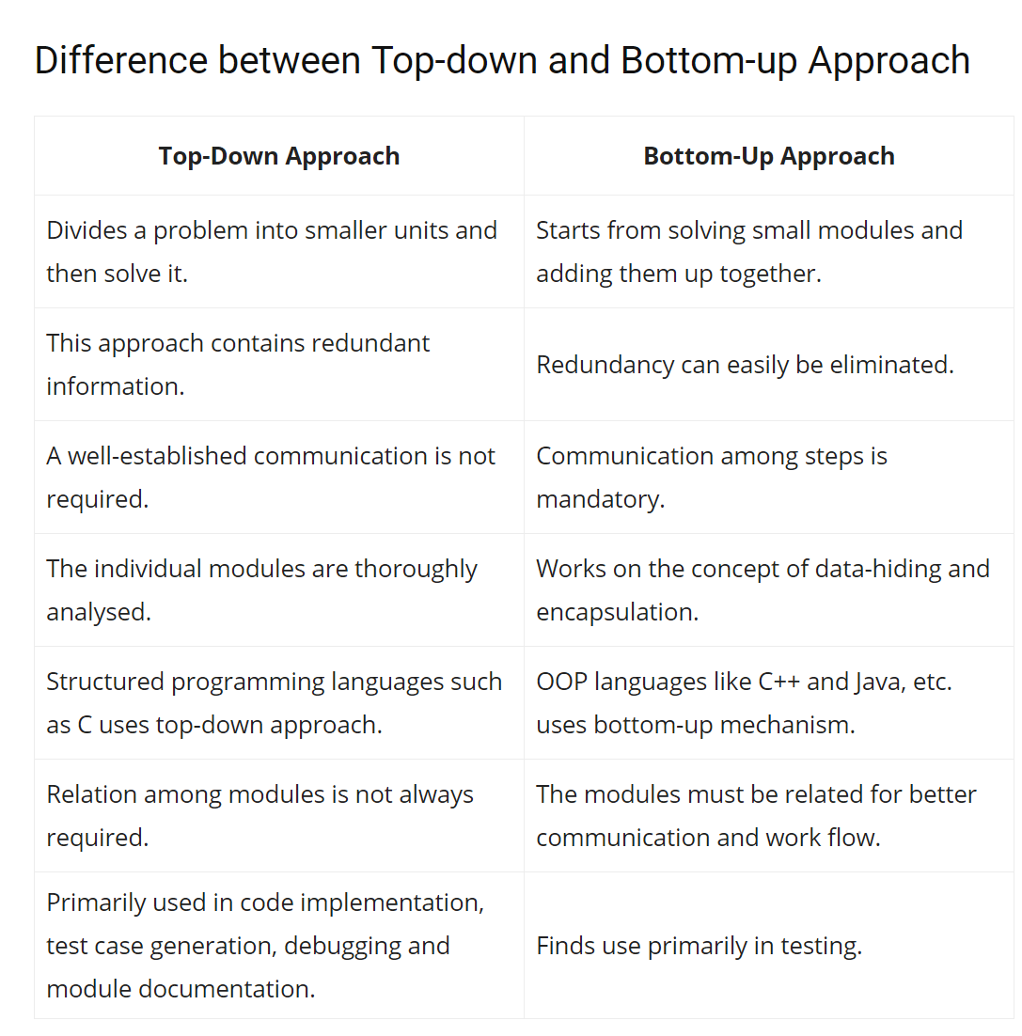
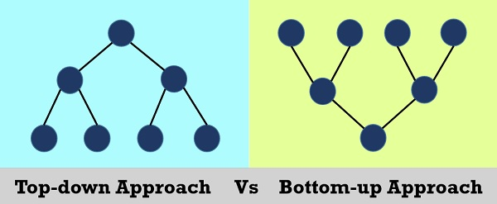
Vandaag bottom-up approach
https://smartsoftware247.com/difference-between-top-down-and-bottom-up-approach-in-programming/

Slide 4
Naam generator

Slide 5
Random
Een kleine truk om overal de Random number generator te gebruiken:
Plaats
Static Random r=new Random(); buiten de methoden (zodat alle methoden hier aan kunnen)

Slide 6
Stap 1: Naam generator, v1
We maken een methode die een willekeurige naam van een opgegeven lengte kan genereren
static string GenerateNameSimple(int namelength)
NameLength
GenerateNameSimple
Name

Slide 7
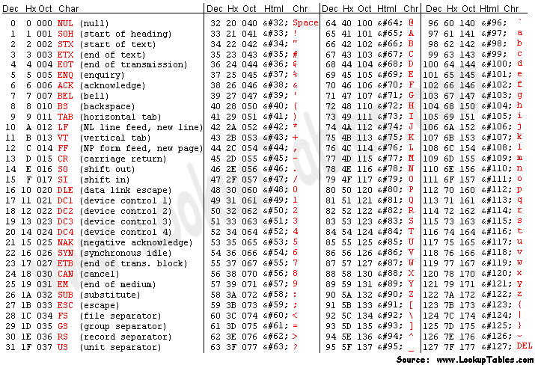
Stap 1: Hoe willekeurige letters genereren?
Truuk: chars worden als ascii waarde bewaard.
Zie: http://www.asciitable.com/index/asciifull.gif
Vb: ‘e’ heeft ascii-waarde 101

Slide 8
Stap 1: Hoe willekeurige letters genereren?
Getal omzetten naar char zal respectievelijk ascii-teken genereren,
Vb: char letter= (char)65; => in letter zal hoofdletter A komen
Volgende code zal willekeurige hoofdletter tussen A en Z genereren:
r gaan we eenmalig aanmaken BUITEN de methode, zodat iedereen hier aankan
Random r= new Random()
…
int randomgetal = r.Next(65, 91);
char letter = (char)randomgetal;

Slide 9
Stap1: Naam generator, v1
Maak lege naam aan
Maak teller aan en zet op 0
false
teller<namelength
private string GenerateNameSimple(int namelength)
{
string name = "";
for (int i = 0; i < namelength; i++)
{
int randomgetal = r.Next(65, 91);
name += (char)randomgetal;
}
return name;
}
true
Verhoog teller met 1
Genereer getal tussen 65 en 91
Zet getal om naar char en plak achter naam
Return naam

Slide 10
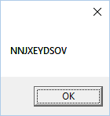
Stap 1: Aanroep Naam generator v1
Bijvoorbeeld achter knop
GenerateNameSimple
Name
NameLength , 10
string result = GenerateNameSimple(10);
Console.WriteLine(result);

Slide 11
Betere naam generator

Slide 12
Nadeel eerste naamgenerator
Sommige namen zijn onuitspreekbaar
Verbetering: na iedere medeklinker genereren we een klinker en omgekeerd
Vereist extra methoden

Slide 13
Hulpmethoden
Methode om te weten te komen of een karakter een klinker is:
Methode die enkel klinkers genereert:
Methode die enkel medeklinkers genereert:
teken
IsKlinker
bool IsKlinker(char teken)
true/false
GenereerKlinker
char GenereerKlinker()
E,I,U,O of A
char GenereerMedeklinker()
GenereerMedeklinker
B,C,D,F,G,H, etc

Slide 14
IsKlinker
bool IsKlinker(char teken)
{
switch (teken)
{
case 'E':
case 'I':
case 'O':
case 'A':
case 'U':
return true;
default:
return false;
}
}

Slide 15
GenereerKlinker
char GenereerKlinker()
{
int waarde = r.Next(0, 5);
switch (waarde)
{
case 0: return 'E';
case 1: return 'O';
case 2: return 'I';
case 3: return 'U';
case 4: return 'A';
}
return ' ';
}

Slide 16
GenereerMedeKlinker
Zou ook met switch kunnen, maar we gaan nu eens (omdat het kan) de IsKlinkermethode herbruiken (en zo een pak minder code dan met een switch schrijven)
We genereren de hele tijd een letter (tussen A en Z) tot we er een hebben die géén Klinker is:
Trivia van de dag:Theoretisch gezien zou deze loop oneindige kunnen duren
char GenereerMedeklinker()
{
char result = 'E';
while (IsKlinker(result))
{
int randomgetal = r.Next(65, 91);
result = (char)randomgetal;
}
return result;
}

Slide 17
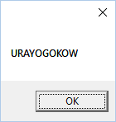
Stap2: Naam generator, v2
string GenerateNameBetter(int namelength=6)
{
string name = "";
char vorigteken = (char)r.Next(65, 91);
for (int i = 0; i < namelength; i++)
{
if (IsKlinker(vorigteken))
vorigteken = GenereerMedeklinker();
else vorigteken = GenereerKlinker();
name += vorigteken;
}
return name;
}
Optionele parameter

Slide 18
ZinGenerator

Slide 19
ZinGenerator
Een eenvoudige zin kan bestaan uit:
Onderwerp
Werkwoord
Lijdend voorwerp
Voorbeeld:
Tim gooit de bal

Slide 20
3 Generators nodig
Onderwerp => Kunnen we NaamGenerator voor gebruiken
Werkwoord :
Lijdend voorwerp:
GenereerWerkwoord
string GenereerWerkwoord()
gooit, trapt, etc
GenereerVoorwerp
string GenereerVoorwerp()
De bal, de lepel, etc

Slide 21
Werkwoord- en Voorwerpgenerator
Werkwoord: Voorwerp:
string GenereerWerkwoord()
{
switch (r.Next(0, 10))
{
case 0: return "roept";
case 1: return "gooit";
case 2: return "aait";
case 3: return "eet";
case 4: return "pakt";
case 5: return "kijkt naar";
case 6: return "ledigt";
case 7: return "vecht met";
case 8: return "beklimt";
case 9: return "begraaft";
default:
return "IETS ONBEKENDS";
}
}
string GenereerVoorwerp()
{
switch (r.Next(0, 10))
{
case 0: return "een bal";
case 1: return "de hond";
case 2: return "de kat";
case 3: return "een lepel";
case 4: return "het kind";
case 5: return "het boek";
case 6: return "de computer";
case 7: return "een vork";
case 8: return "het scherm";
case 9: return "een dvd";
default:
return "IETS ONBEKENDS";
}
}

Slide 22
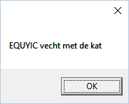
ZinGenerator
string GenereerKorteZin()
{
string onderwerp = GenerateNameBetter(6);
string werkwoord = GenereerWerkwoord();
string lv = GenereerVoorwerp();
string zin = onderwerp + " " + werkwoord + " " + lv;
return zin;
}

Slide 23
Verhaalgenerator

Slide 24
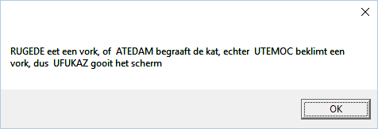
Verhaalgenerator
We hebben nu genoeg kennis om langere zinnen en zelfs verhalen te generen.
Bijvoorbeeld:
private string GenereerLangeZin(int bijzinlengte)
{
string hoofdzin = GenereerKorteZin();
for (int i = 0; i < bijzinlengte; i++)
{
hoofdzin += GenereerVoegwoord() + " " + GenereerKorteZin();
}
return hoofdzin;
}

Slide 25
string GenereerVoegwoord()
{
switch (r.Next(0, 6))
{
case 0: return " en ";
case 1: return ", maar ";
case 2: return ", echter ";
case 3: return ", dus ";
case 4: return ", of ";
case 5: return ", doch";
default:
return "IETS ONBEKENDS";
}
}

Slide 26
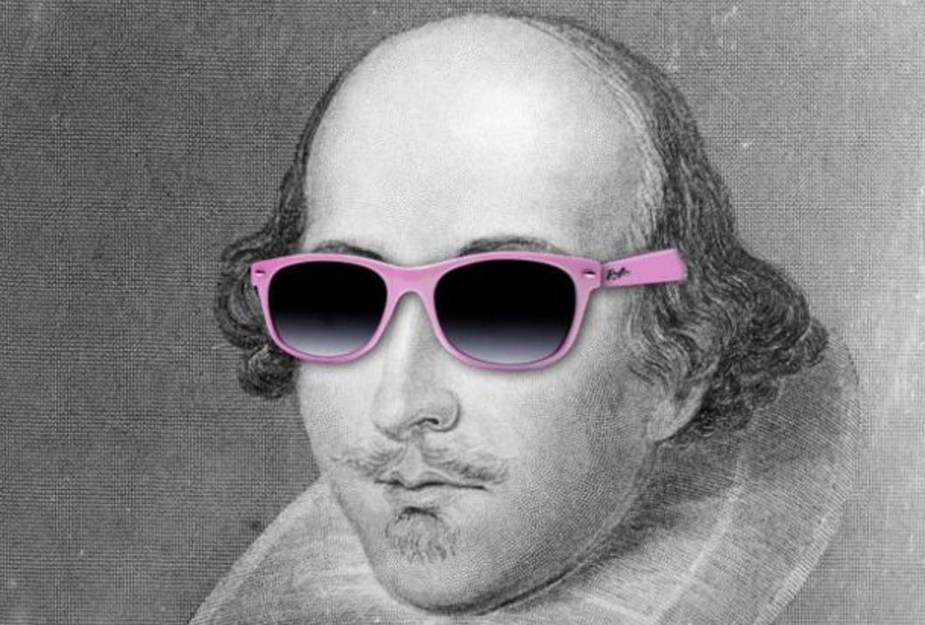
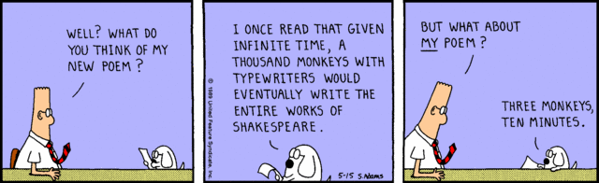
Ben jij de volgende Shakespeare?! ☺
Maak zelf een methode “Genereerverhaal()”!

Slide 27
Meer info
Slides gemaakt door
Tim Dams (ziescherp.be), AP Hogeschool opleidingen elektronica-ict en toegepaste informatica
Sommige slides gebaseerd of gekopieerd van slidedecks van:
Programmeren in C# door Douglas Bell en Mike Parr (vert. Kris Hermans)
Microsoft Visual C# 2015: An Introduction to Object-Oriented Programming door Joyce Farrell
E.a.
Slides mogen aangepast worden, op voorwaarde dat deze slide steeds achteraan de slidedeck staat.

